Slide 1

Ложь: её разновидности и способы распознания
Выполнила : Босых Марина Денисовна

Slide 2

Понятие Лжи
«Ложь, подобно маслу, скользит по поверхности истины»
Генрик Сенкевич
это действие, которым один человек вводит в заблуждение другого, делая это умышленно, без предварительного уведомления о своих целях и без отчётливо выраженной со стороны жертвы просьбы не раскрывать правды.

Slide 3

Разновидности обмана
Первый тип обмана - благодушный обман.
Второй тип - истинный обман
Третий тип - злонамеренный обман

Slide 4

Причины и последствия лжи

Slide 5

Последствия лжи
1.Нанесение вреда окружающим
2.Потеря доверия
3.Повышенная тревожность

Slide 6

Причины лжи
1.ИЗБЕЖАНИЕ НАКАЗАНИЯ
2.ЗАВОЕВАНИЕ ВОСХИЩЕНИЯ ОКРУЖАЮЩИХ
3.ИЗБЕЖАНИЕ СТЫДА

Slide 7
Невербальные признаки обмана
1. Голосовые признаки обмана
Паузы могут быть либо слишком длинными, либо слишком частыми. Колебание перед высказыванием, особенно при ответе на вопрос, должно вызывать подозрения, как и короткие паузы в речи, если они повторяются.
2.Улыбка
Улыбка является универсальным способом снятия напряжения нервной системы. И в стремлении скрыть истинные эмоции и заменить их более социально приемлемыми, например, радостью.
3.Глаза
Однако если кто-то не честен или скрывает что-то, то его взгляд будет уклоняться от глаз собеседника и проводиться менее 1/3 общего времени разговора. Обманщик может отводить взгляд в сторону, смотреть вверх, вниз и так далее. Если речь заходит о скрытой информации или лжи, первое неловкое выражение лица или уклонение взгляда могут свидетельствовать о замешательстве и стремлении дать быстрый, но правдоподобный ответ.

Slide 8
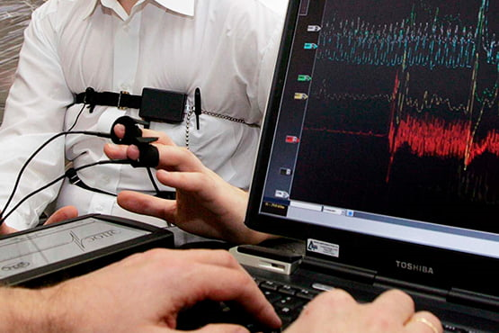
Детектор лжи
Полигра́ф, или детектор лжи — техническое средство, используемое при проведении инструментальных психофизиологических исследований для синхронной регистрации параметров дыхания, сердечно-сосудистой активности, электрического сопротивления кожи, а также, при наличии необходимости и возможности, других физиологических параметров с последующим представлением результатов регистрации этих параметров в аналоговом или цифровом виде, предназначенном для оценки достоверности сообщённой информации
В наше время полиграф или «детектор лжи» — это целый комплекс устройств, состоящий из:
ноутбука с необходимым программным обеспечением
5 – 8 датчиков, фиксирующих различные физиологические показатели
собственно, самого полиографолога, человека, без которого понять где грань между правдой и ложью будет невозможно.

Slide 9

САМООБМАН
Самообман - это сложное и увлекательное явление, которое затрагивает людей в различных сферах жизни. Часто мы обманываем себя незаметно для себя, что может привести к ошибочным убеждениям, решениям и поведению. В данной статье мы рассмотрим наиболее распространенные способы самообмана и их влияние на жизнь человека.

Slide 10


